Slide 1
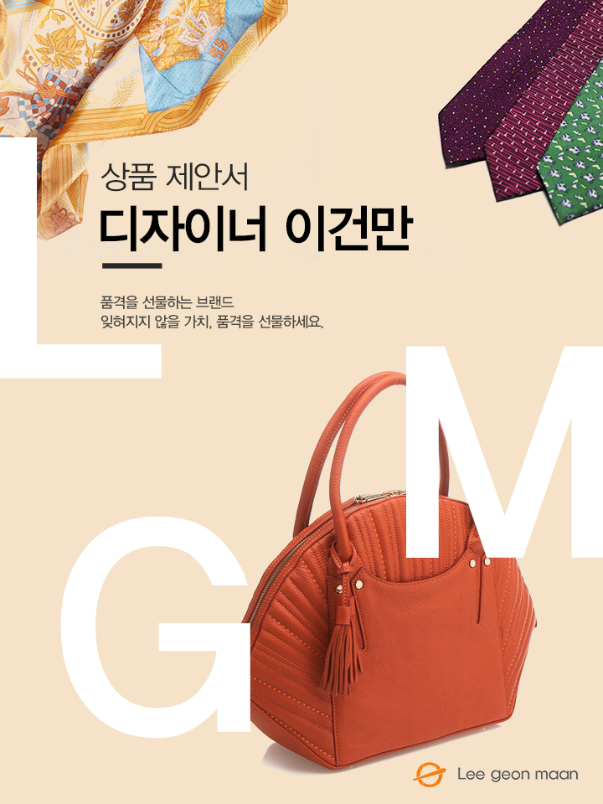
<벨트>
담당자 :
연락처 :
직영몰 : http://www.lgmmall.com/

Slide 2
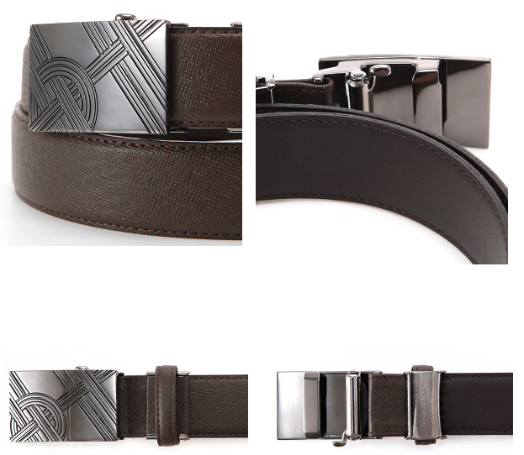
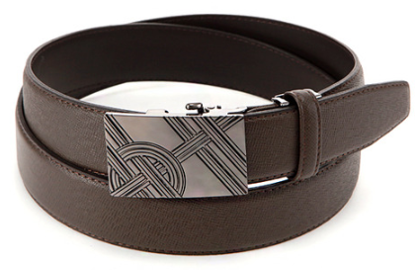
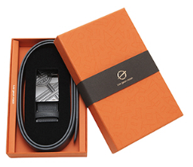
상 품 제 안 서
상 품 명
타래 자동벨트
상품 이미지
상세 이미지
모델명
LM154MTX018LBR
상품설명서
소 재
소가죽
한국 전통의 문창살의 직선과 한글 자음 ‘ㅇ’에서 보여지는 곡선안에 들어가고 나오는 과정이 타래처럼 패턴화되었으며 벨트에 조화롭게 스며들어 견고함을 더했다.
두께감이 있는 3cm의 너비에 편의에 따라 잘라서 길이 조절이 가능한 제품입니다.
크 기
총기장 119cm, 폭길이 3cm
(버클 6cm, * 3.9cm)
무 게
-
원산지
국내생산(Korea)
케이스
제조원
(주)이건만에이앤에프
임가공
불박, 띠지, 스티커, 라벨, 쇼핑백
소비자가
\118,000
공급가
(부가세별도)
문의

